Slide 1
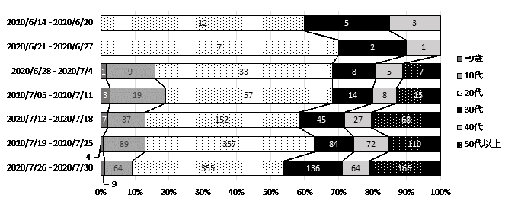
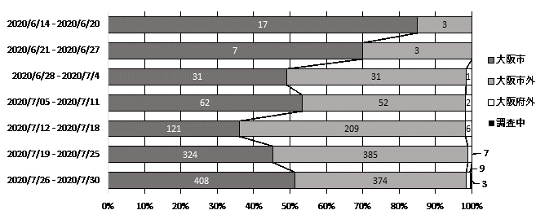
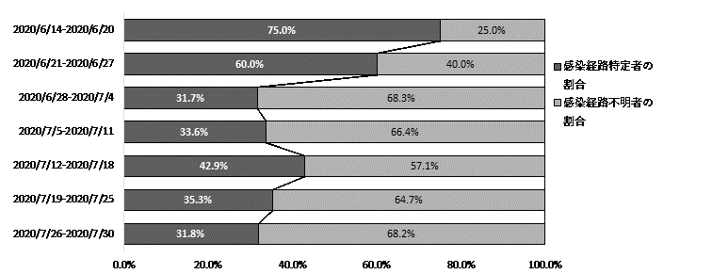
資料１－５
6月中旬以降のコロナ陽性患者の発生状況
6/14以降7/30までに判明した2,055事例の状況
１．年代分布
（5日間）
２．居住地分布
（5日間）
3．感染経路不明者の状況
（5日間）

Slide 2
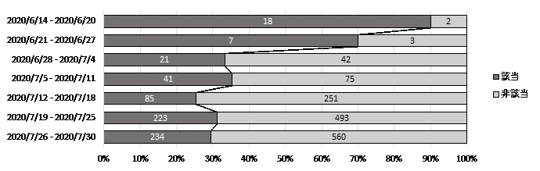
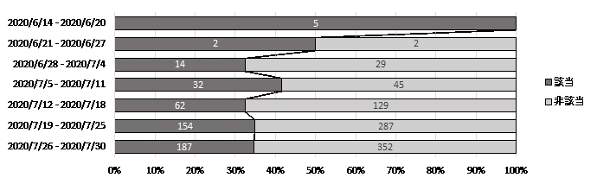
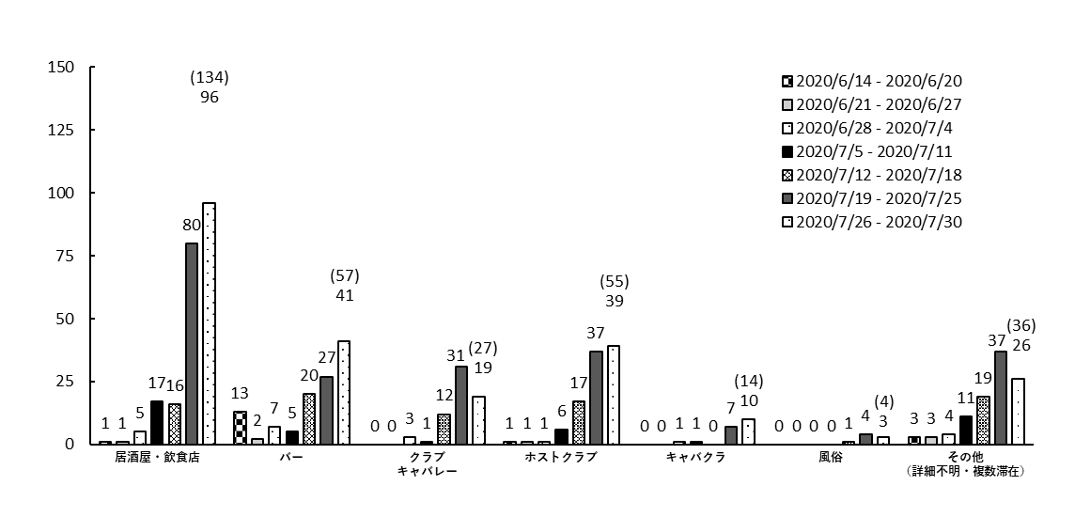
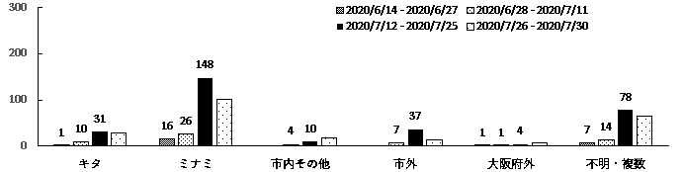
4．夜の街の関係者及び滞在者の状況
① 割合（全件）
（5日間）
② 割合（感染経路不明者）
（5日間）
③ 滞在先分類別
※カッコ書きは、7日間の推定値
（5日間）
④ 滞在エリア別
※カッコ書きは、14日間の推定値
(286)
102
（5日間）
(182)
65
(78)
28
(50)
18
(36)
13
(22)
8

